Slide 1
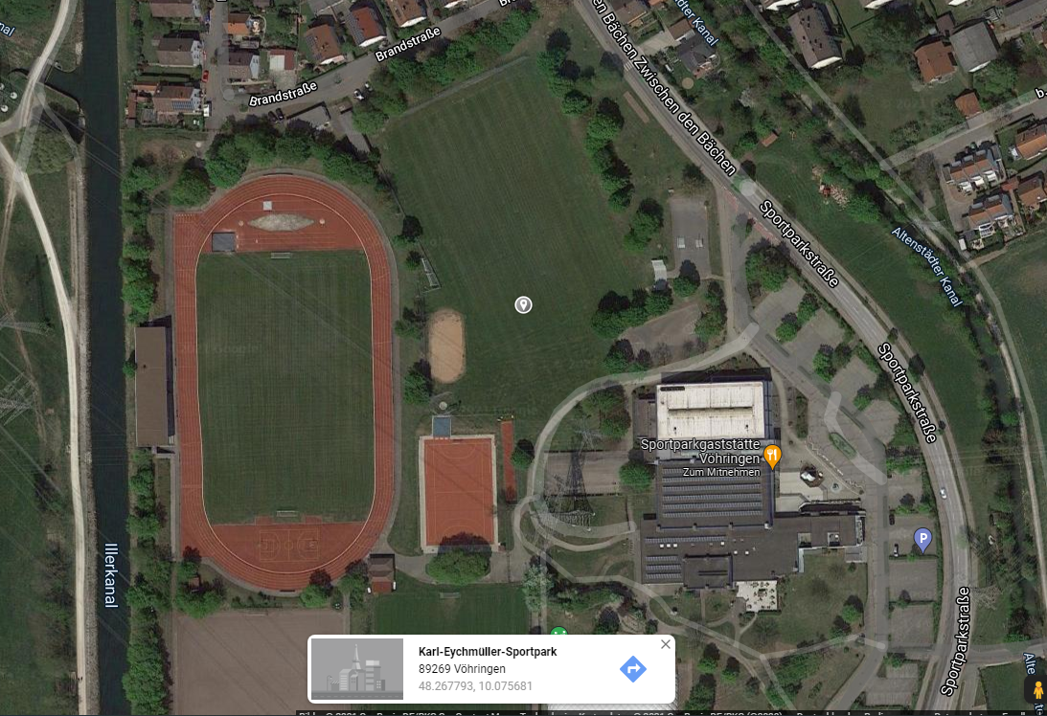
Anmeldung und Rettungsdienst
Testfragen
Siegerehrung
WC
Einfahrt Parkplatz
Parkplätze
Zugang zum Stadion
Wettkämpfe
4 Bahnen
Zur Anmeldung
Eingang und Aufstellung zum Einmarsch

